Slide 1

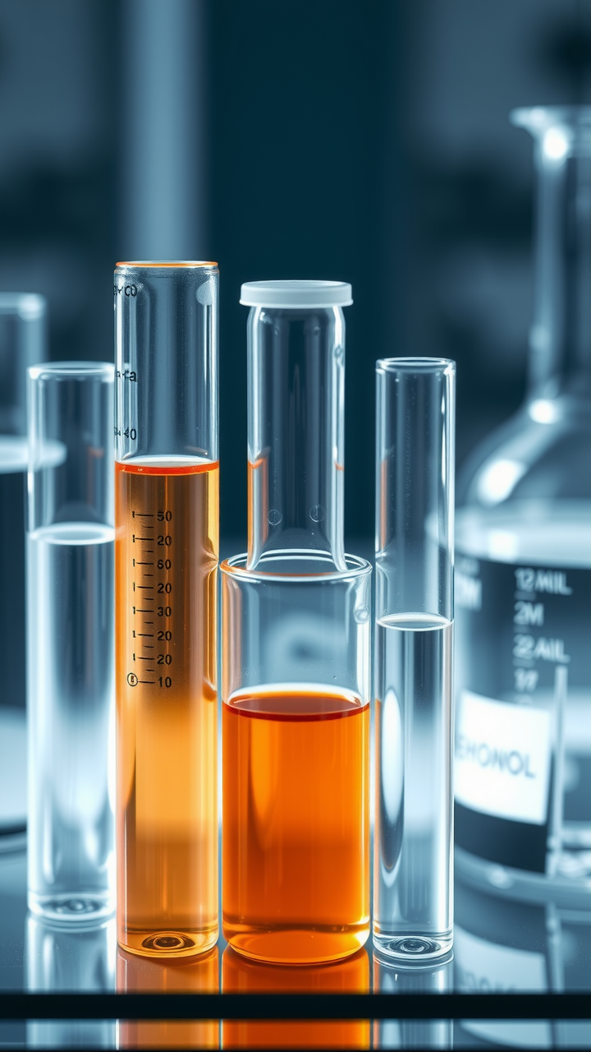
Предельные одноатомные спирты
Предельные одноатомные спирты — это соединения, содержащие гидроксильную группу (-OH) и насыщенные углеводородные радикалы. Они широко распространены в природе и используются в различных отраслях промышленности. Примеры предельных одноатомных спиртов: метанол, этанол, пропанол и другие.

Slide 2

Определение спиртов
Спирты — это производные углеводородов, содержащие гидроксильную группу (-OH) у одного из атомов углерода. Гидроксильная группа определяет основные свойства спиртов и их способность образовывать водородные связи. Спирты классифицируются по числу гидроксильных групп и длине углеводородного радикала.

Slide 3
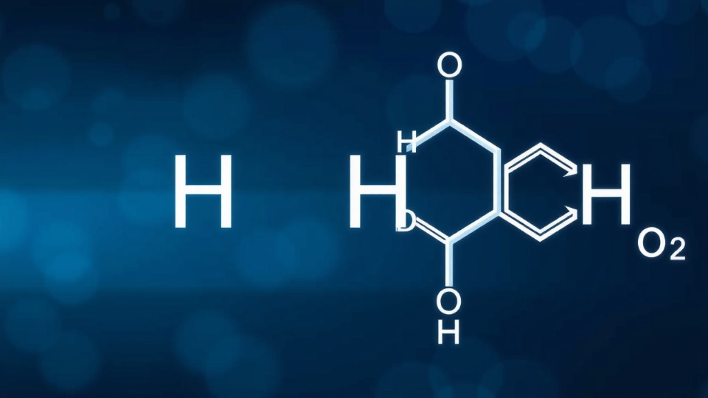

Общая формула предельных одноатомных спиртов
Общая формула предельных одноатомных спиртов — CnH2n+1OH. Здесь n — количество атомов углерода в молекуле. Эта формула отражает состав спиртов, включая гидроксильную группу (-OH).

Slide 4
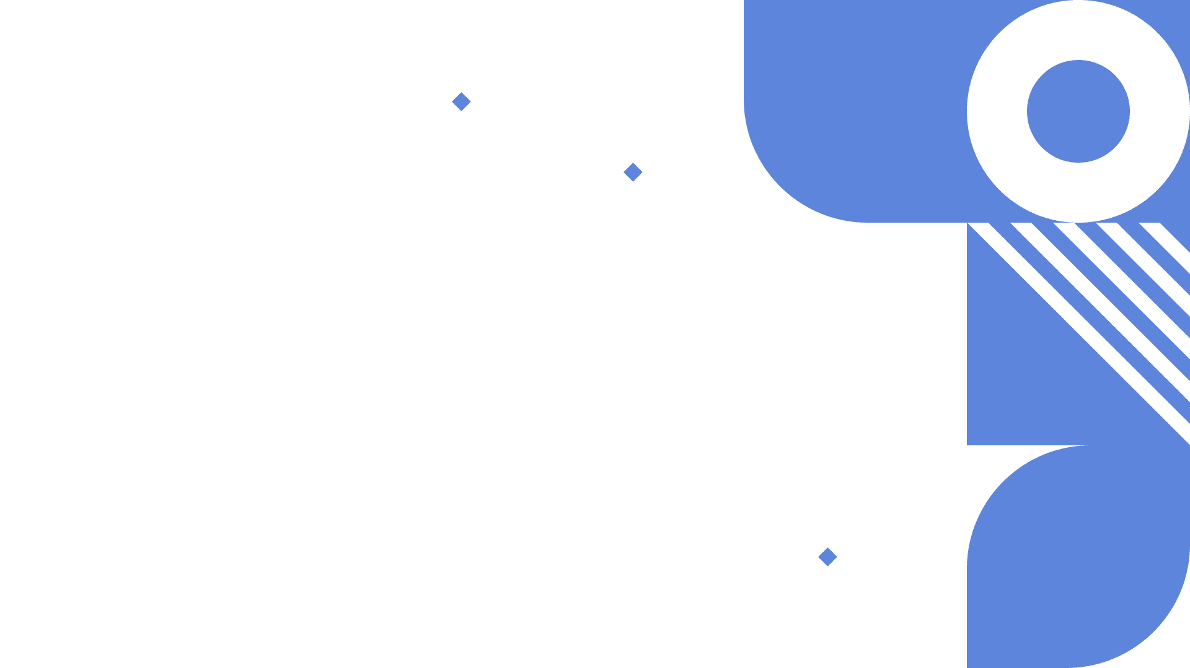
Гомологический ряд метанола
Метанол — первый представитель гомологического ряда предельных одноатомных спиртов. Общая формула гомологического ряда — CnH2n+1OH. Гомологический ряд включает в себя вещества с разной длиной углеродной цепи.

Slide 5
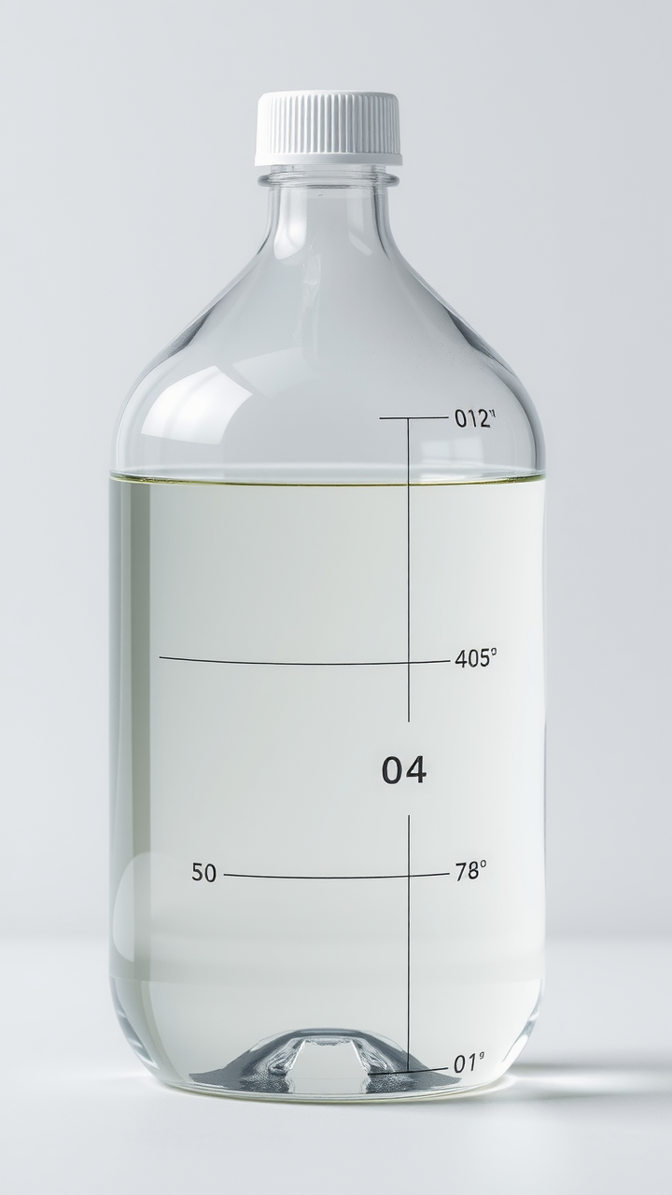
Физические свойства метанола
Метанол — бесцветная жидкость с характерным запахом. Он легко смешивается с водой и многими органическими растворителями. Плотность метанола меньше плотности воды.

Slide 6
Химические свойства метанола
Метанол реагирует с активными металлами, образуя соли. Он вступает в реакции с кислотами, образуя сложные эфиры. Метанол окисляется до формальдегида, проявляя восстановительные свойства.

Slide 7
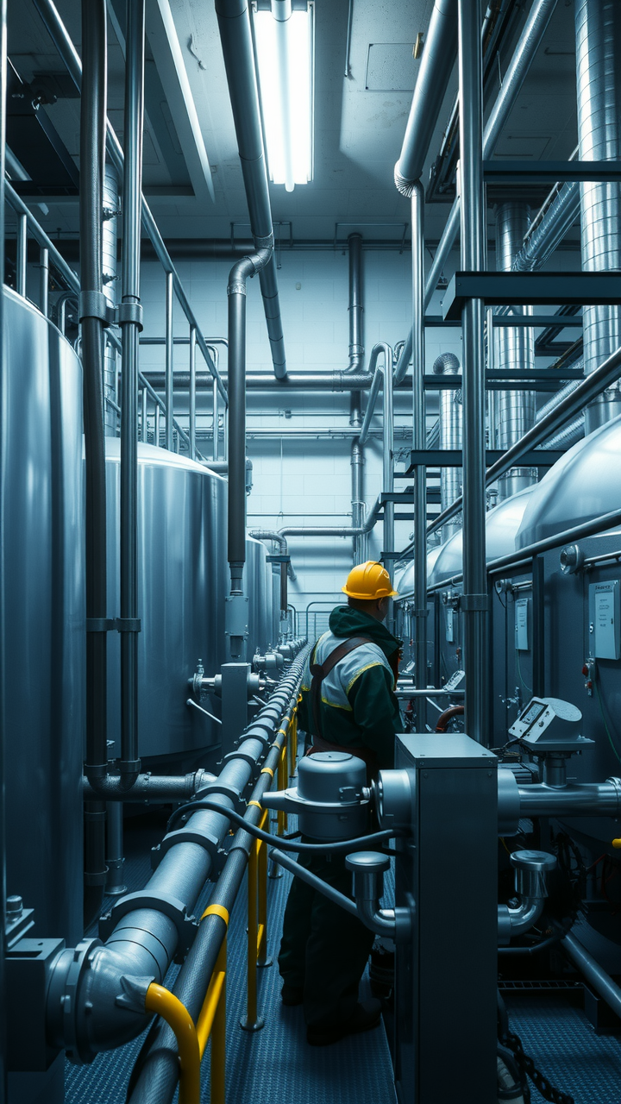

Получение метанола
Метанол получают из синтез-газа (смеси водорода и угарного газа) в присутствии катализатора при высокой температуре и давлении. Процесс включает несколько стадий, в том числе конверсию природного газа и очистку синтез-газа. Полученный метанол находит широкое применение в промышленности и быту.

Slide 8
Применение метанола
Метанол применяется в производстве формальдегида, растворителей, лакокрасочных материалов. Также он используется как высокоэнергетическое топливо и в качестве антифриза для двигателей внутреннего сгорания.

Slide 9
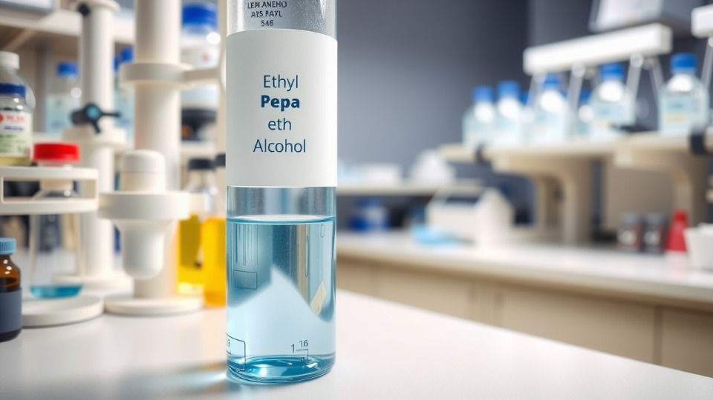
Этиловый спирт и его применение
Этиловый спирт — бесцветная жидкость с характерным запахом, широко используется в медицине, косметологии и пищевой промышленности. В медицине этиловый спирт применяется как антисептик и растворитель для лекарственных препаратов. В косметологии используется для приготовления духов, лосьонов и других средств ухода за кожей.

Slide 10
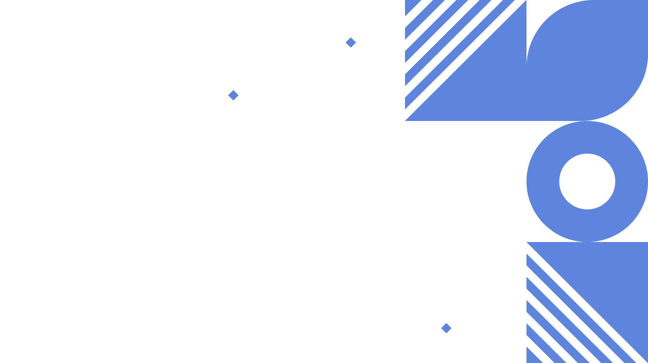
Физиологическое действие этанола
Этанол оказывает токсическое действие на организм, поражая центральную нервную систему и внутренние органы. В малых дозах он вызывает эйфорию, но при превышении безопасной дозы может привести к серьёзным нарушениям здоровья. Длительное употребление этанола может вызвать зависимость и привести к развитию алкоголизма.

Slide 11
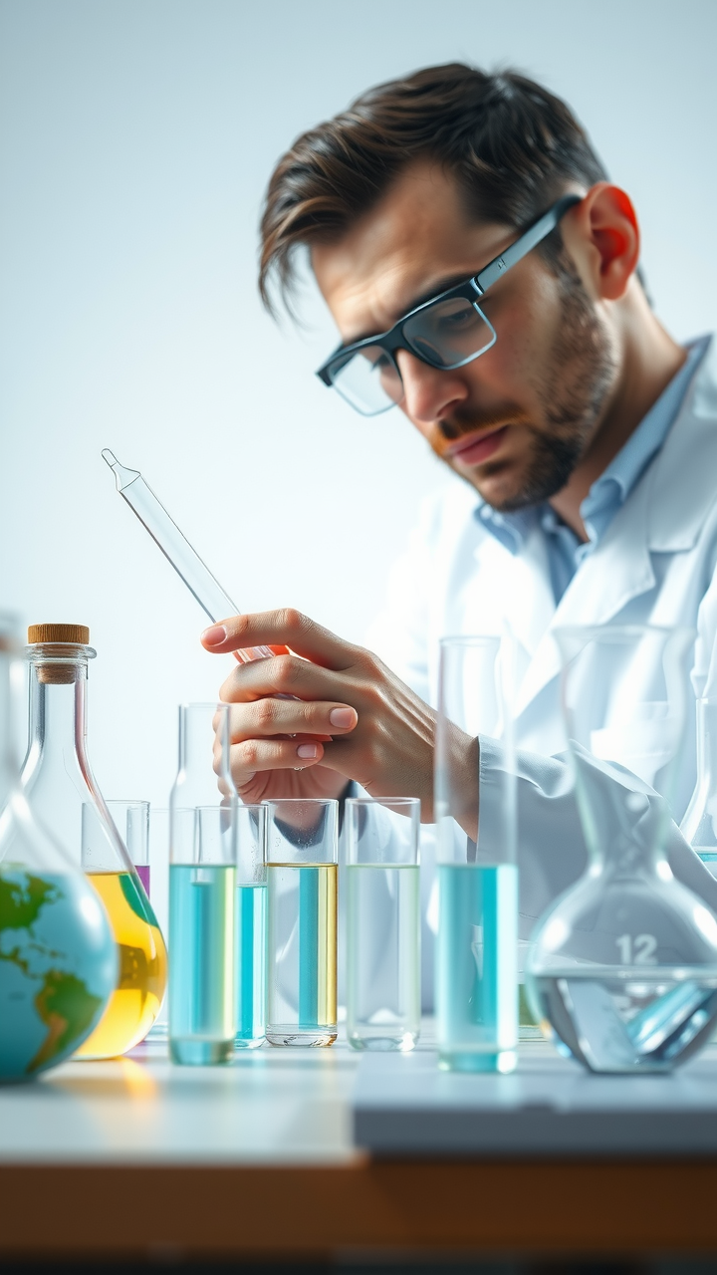
Многоатомные спирты
Многоатомные спирты — это органические соединения, содержащие несколько гидроксильных групп (-OH) в молекуле. Они обладают более высокой молекулярной массой и могут образовывать водородные связи, что влияет на их физические свойства. Примеры многоатомных спиртов включают глицерин и этиленгликоль.

Slide 12
Сравнение свойств одноатомных и многоатомных спиртов
Одноатомные спирты содержат одну гидроксильную группу, в то время как многоатомные спирты имеют две или более гидроксильных групп. Одноатомные спирты обычно имеют более низкие температуры кипения и плавления по сравнению с многоатомными спиртами. Многоатомные спирты могут образовывать водородные связи между своими гидроксильными группами, что влияет на их физические свойства.

Slide 13
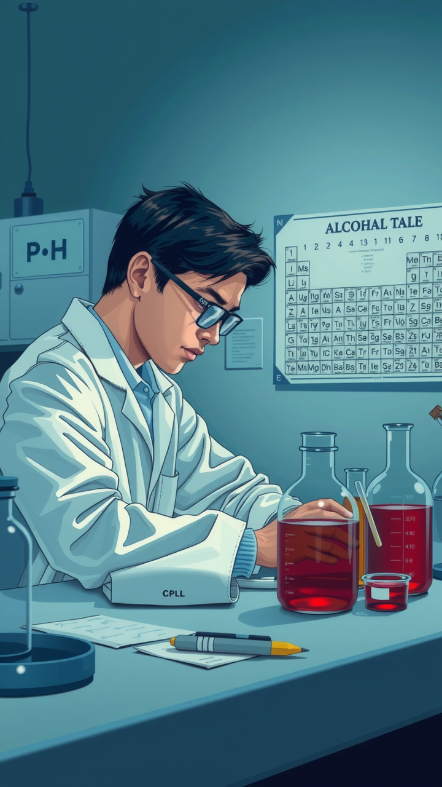
Решение задач на спирты
Задачи на спирты требуют понимания их химических свойств и способов получения. Необходимо уметь составлять уравнения реакций и определять количество вещества. Практика решения задач помогает закрепить теоретические знания.

Slide 14
Закрепление материала
Мы повторили основные понятия о предельных одноатомных спиртах. Закрепили знания о строении, свойствах и классификации спиртов. Проверили понимание материала с помощью тестовых заданий.

Slide 15

Подведение итогов
Мы изучили предельные одноатомные спирты, их строение, свойства и применение. Закрепили знания с помощью практических заданий и интерактивных упражнений. Подведём итоги и обсудим полученные результаты.

